Slide 1
Mövzu № 11/2. Daxili işlər sahəsində dövlət idarəetməsi
PLAN:
DİN-in kollegiyasının inzibati-hüquqi statusu.
Daxili işlər orqanlarında (DİO-da) dövlət qulluğunun anlayışı, hüquqi əsasları və şərtləri.

Slide 2
Sual 2. DİN-in kollegiyasının inzibati-hüquqi statusu
AR DİN-in kollegiyası - Daxili İşlər Nazirliyində nazirliyin rəh-bər işçilərindən ibarət məşvə-rətçi orqandır.
P.S. DİN-in kollegiyasının tərkibini Azər-baycan Respublikasının Prezidenti təsdiq edir.

Slide 3
DİN-in Kollegiyası
Kollegiyanın sədri:
AR daxili işlər naziri
Kollegiyanın üzvləri:
AR daxili işlər nazirinin I müa-vini;
AR daxili işlər nazirinin müavin-ləri;

Slide 4
AR daxili işlər nazirinin müavini, daxili qoşunların komandanı;
AR daxili işlər nazirinin müavini - Baş Təşkilat-İnspeksiya İdarəsinin rəisi;
Naxçıvan MR-nın daxili işlər naziri;
DİN-in Baş Cinayət Axtarış İdarəsinin rəisi;
DİN-in Baş Mühafizə İdarəsinin rəisi;
DİN-in Baş Narkotiklərlə Mübarizə İdarəsinin rəisi;
Bakı şəhər Baş Polis İdarəsinin rəisi.

Slide 5
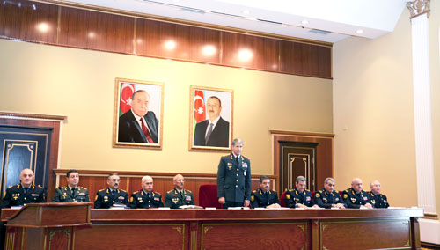
DİN-in Kollegiyası

Slide 6
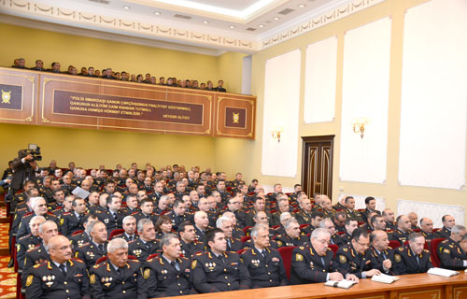
DİN-in Kollegiyasına dəvət olunanlar

Slide 7
Kollegiya iclasında baxılan məsələlər
DİO-nun fəaliyyətinin əsas istiqa-mətləri;
ictimai təhlükəsizliyin və ictimai qaydanın təmin edilməsi;
cinayətkarlığa qarşı mübarizə;
icra intizamı;
kadr məsələləri;
aktların layihələri və s.

Slide 8
KOLLEGİYA İCLASININ PROTOKOLU
№ _____“___”___________il Bakı şəhəri Sədrlik edirdi: (adı, soyadı və vəzifəsi)
İştirak edirdilər: (adları, soyadları)
Dəvət olunanlar: (adları, soyadları, vəzifələri)
Gündəlik
1.____________________________________________________________________________
(baxılan məsələlərin sadalanması, məruzəçilərin adları və soyadları)
2.____________________________________________________________________________
Eşidildi: (məsələnin adı, məruzəçilərin və müzakirələrdə çıxış edənlərin adları və soyadları).
Çıxış etdilər: (məruzələrin və çıxışların qısa mətni)
Qərara alındı: (qəbul olunmuş qərar və ya həmin məsələyə dair rədd edilmiş layihə tam yazılmış şəkildə).
1.____________________________________________________________________________
2.____________________________________________________________________________
Sədr___________________(adı və soyadı)
(imza)
Katib___________________(adı və soyadı)
(imza)

Slide 9
Sual 2. Daxili işlər orqanlarında dövlət qulluğunun anlayışı, hüquqi əsasları və şərtləri
Daxili işlər orqanlarında xidmət keçmə - bu orqanların funksiya, vəzifə və hüquqların öz peşə fəaliyyətləri ilə həyata keçirən Azər-baycan Respublikası vətəndaşlarının dövlət qulluğunun xüsusi növüdür.
Polis əməkdaşı - polis orqanlarında müəyyən vəzifə tutan və PHQ ilə müəyyənləşdirilmiş səlahiyyətləri həyata keçirən dövlət qulluq-çusudur.

Slide 10
DİO-da dövlət qulluğunun hüquqi əsasları
DİO-da dövlət qulluğunun hüquqi əsaslarına aiddir:
Azərbaycan Respublikasının Konstitusiyası;
"Polis haqqında" Azərbaycan Respubli-kasının Qanunu;
Azərbaycan Respublikasının daxili işlər orqanlarında xidmət keçmə haqqında Əsasnamə;
"Dövlət qulluğu haqqında" Azərbaycan Res-publikasının Qanunu və s.

Slide 11
DİO əməkdaşlarının məzuniyyət növləri
DİO əməkdaşlarına (əmək haqqı və digər təminatlar saxlanılmaqla) verilən məzuniyyət növləri:
qısamüddətli;
xəstəliyə görə;
tətilə çıxmaqla əlaqədar (müdavimlər üçün);
təhsil müəssisələrini bitirməklə əlaqədar;
əlavə (xidmət illərinə, xüsusi şəraitdə vəzifələrin icrasına, əlahiddə xidmətə görə).

Slide 12
DİO əməkdaşlarına verilən əlavə ödənişli məzuniyyət
DİO-da xidmət illərinə görə ödənişi verilən əlavə illik məzuniyyətlərə aiddir:
10 ildən 15 ilədək xidmət keçməyə görə - 5 təqvim günü;
15 ildən 20 ilədək xidmət keçməyə görə -10 təqvim günü;
20 il və daha çox xidmət keçməyə görə -15 təqvim günü.

